Slide 1
Крупнейшие промышленные предприятия Оренбургской области

Slide 2
Гелиевый завод
Оренбургское нефтегазоконденсатное месторождение на момент открытия было самым крупным в России и одним из крупнейших в мире месторождений, содержащих гелий. Это предопределило строительство гелиевого завода. В декабре 1977 года был принят газ на первую очередь завода, начато комплексное опробование оборудования с последующим его включением в постоянную работу. В феврале 1978 года получены первые кубические метры товарного гелия.
Оренбургский гелиевый завод — единственный в России производитель гелия..
Гелий широко применяется в различных отраслях промышленности: авиационной, ракетно-космической, электронной, атомной, а также в медицине, фундаментальных и прикладных исследованиях.
В 2006 году проведена реконструкция и модернизация завода, которая позволила повысить надежность и эффективность работы производственных мощностей. В настоящее время в эксплуатации находятся: установка осушки и очистки природного газа, пять гелиевых блоков по производству гелия, этана и широкой фракции легких углеводородов (ШФЛУ), установка фракционирования ШФЛУ с получением сжиженных газов и пентан-гексановой фракции, дожимной компрессорный цех, пропано-холодильные установки, азотно-кислородные станции и др.
Получаемая на заводе этановая фракция направляется в ОАО «Казаньоргсинтез» и ОАО «Газпром нефтехим Салават» для производства полиэтилена, а ШФЛУ подвергается дальнейшей переработке с получением пентан-гексановой фракции, пропана технического, бутана технического и их смеси, фракции бутановой. Находят большой спрос у потребителей вырабатываемые на заводе криогенные продукты разделения воздуха: жидкий азот, жидкий кислород (медицинский и технический).

Slide 3
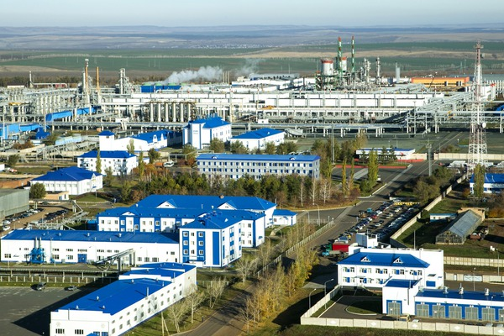
Гелиевый завод

Slide 4
Оренбургский газоперерабатывающий завод
На юге России, почти на границе с Казахстаном, под степями Оренбургской области находится одноименное нефтегазоконденсатное месторождение. Открыто оно было в ноябре 1966 года. А после оценки запасов было признано крупнейшим в Европе. В 1974 году был подан первый товарный газ.
Завод расположен недалеко от поселка Холодные Ключи, в 30 км от Оренбурга.
Производство работает круглосуточно. На заводе трудится более 2500 человек. После смены рабочие организованной колонной отправляются в город. Оборудование для завода закупали во Франции (в то время газовые месторождения с высоким содержанием сероводорода разрабатывались только там и в Канаде).
Аналитический контроль качества сырьевой, промежуточной и товарной продукции на газоперерабатывающем заводе осуществляет центральная заводская лаборатория. В том числе есть специальная группа, которая мониторит качество атмосферного воздуха в зоне влияния завода, рабочей зоны и промышленных выбросов.
В период с 2004 по 2007 год была проведена масштабная реконструкция и модернизация завода, которая позволила повысить надежность и эффективность работы производственных мощностей.
.

Slide 5
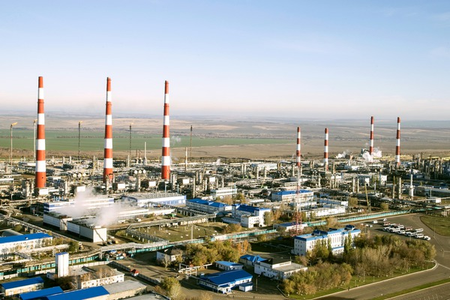
Оренбургский газоперерабатывающий завод

Slide 6
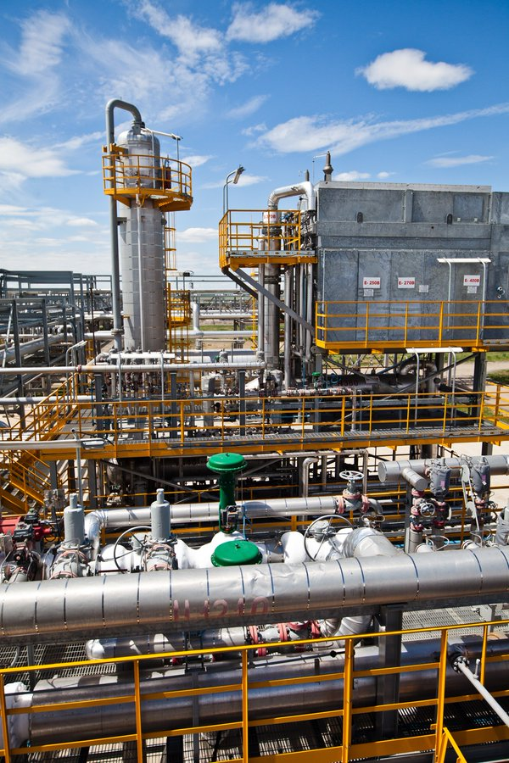
ПАО Оренбургнефть
Крупное нефтедобывающее объединение, расположенное в Оренбургской области со штаб-квартирой в г. Бузулук. ПАО «Оренбургнефть» владеет около 100 лицензионными участками и 93 месторождениями. Входит в структуру Роснефть. ОАО «Оренбургнефть» — крупное нефтедобывающее предприятие Российской Федерации. До 2002 года добыча нефти в регионе составляла 7—7,5 млн тонн в год и считалось, что она может продолжаться только в падающем режиме. Но в 2002 году был преодолен психологический рубеж в 10 млн тонн нефти. В 2004 году был побит рекорд советского времени в 13,1 млн тонн. Далее был только рост нефти. В 2008 году был поставлен очередной исторический рекорд — 17 млн 317 тыс. тонн нефти. Оренбургскими предприятиями Компании за 2008 г добыто более 17,3 млн т нефти, что на 1,7 % больше, чем за 2007 г. Добыча газа за 2008 год составила более 1,8 млрд куб м, что на 5 % больше, чем за 2007 г.

Slide 7
ОРЕНБУРГСКИЙ ПУХОВЫЙ ПЛАТОК
Вязанием пуховых платков в Оренбуржье занимаются более 300 лет.
Мировое же признание пуховый платок получил в 1857 году, когда он был впервые представлен на международной ярмарке в Париже.
Так началось путешествие оренбургских пуховых платков по всему миру: Лондон, Берлин, Стокгольм, Вена, Шанхай, Брюссель.
В 1939 году была создана маленькая промысловая Артель им. Парижской коммуны.
С приобретения в 1945 году двух вязальных машин ПОМ-1 началась эпоха промышленного производства пухового платка. Артель кустарей постепенно превращалась в современное предприятие, и в 1960 году была преобразована в Фабрику Оренбургских пуховых платков.
С 1981 года на предприятии осуществляется первичная обработка пуха и шерсти. Внедрена технология производства пряжи гребенного прядения на оборудовании для вязания паутинок.
Важной вехой в истории фабрики обозначен 2004 год: выпущен 50-миллионный пуховый платок! Ныне он хранится в историческом музее Оренбурга.
С 2005 по 2011 г. на предприятии производилось масштабное техническое перевооружение. Морально и физически устаревшие машины уступили место высокопроизводительному, экологичному оборудованию последних поколений ведущих мировых производителей.

Slide 8
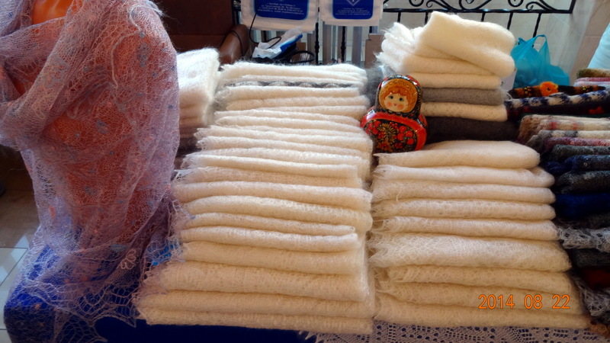
ОРЕНБУРГСКИЙ ПУХОВЫЙ ПЛАТОК

Slide 9
ЗАО "Хлебопродук-1"
ЗАО "Хлебопродук-1" крупнейшее в Оренбургской области предприятие производящее муку под торговой маркой "СТЕКО" (Степная Королева).
Мельница ЗАО "Хлебопродукт-1" начинает свою историю с 1903 года.
Историческое здание и сейчас используется по своему прямому назначению. В нем расположен мельничный цех ЗАО "Хлебопродукт-1", перерабатывающий 500 тонн зерна в сутки.
Выпуск качественной продукции - залог стабильной работы предприятия. Мука ЗАО "Хлебопродукт-1" конкурентоспособна, пользуется спросом не только в Оренбургской области, но и в других регионах России.
В 2000 году ЗАО "Хлебопродукт-1" награждено дипломами и медалью на Оренбургской выставке "Меновой двор".
На VI Международной специализированной выставке "Прод-Урал-2000" получен диплом за продвижение новых видов продукции. Коллектив ЗАО отмечен Почетной грамотой за активное участие во Всероссийском конкурсе Союза товаропроизводителей пищевой и перерабатывающей промышленности России.
В октябре 2004 года в Москве на 6-ой Российской агропромышленной выставке "Золотая осень" ЗАО «Хлебопродукт-1» награждено серебряной медалью и дипломом II степени за муку пшеничную хлебопекарную первого сорта.
В октябре 2005 года в Москве на 7-ой Российской агропромышленной выставке "Золотая осень" ЗАО «Хлебопродукт-1» награждено золотой медалью и дипломом I степени за муку пшеничную хлебопекарную.
В 2005 и 2008 годах предприятие стало победителем V и VIII «Ежегодного областного конкурса среди хозяйствующих субъектов и муниципальных образований» в номинации «Лучшее предприятие отрасли».

Slide 10
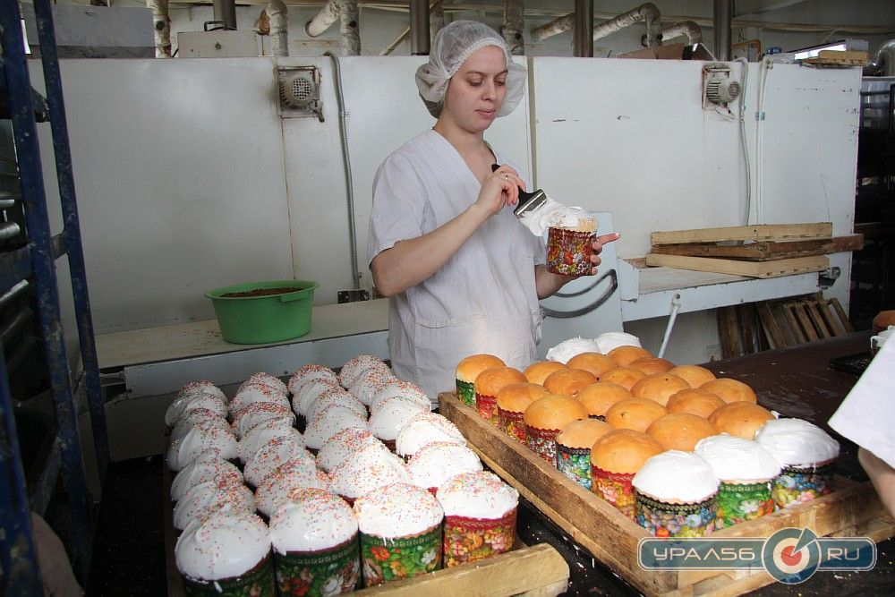
ЗАО "Хлебопродук-1"

Slide 11
Гайский горно-обогатительный комбинат
«Гайский горно-обогатительный комбинат» (ОАО «Гайский ГОК») – крупнейшее горно-обогатительное предприятие Российской Федерации по добыче руды и производству медного и цинкового концентратов. Предприятие занимает второе место в России по добыче медной руды. На долю комбината приходится до 14 % общероссийского объема производства меди в медном концентрате.
ОАО «Гайский ГОК» расположено в г. Гай Оренбургской области.
Как акционерное общество Гайский горно-обогатительный комбинат действует с марта 1993 года, являясь правопреемником государственного предприятия «Гайский горно-обогатительный комбинат».
Основу рудной базы предприятия составляет Гайское медноколчеданное месторождение, по праву именуемое «жемчужиной» Восточного Оренбуржья.

Slide 12
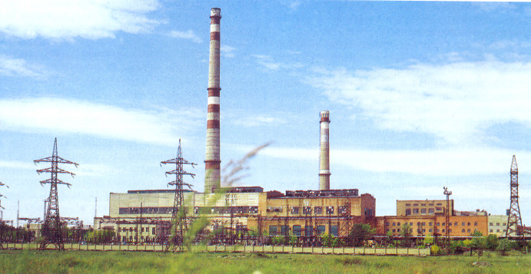
Гайский горно-обогатительный комбинат

